Slide 1
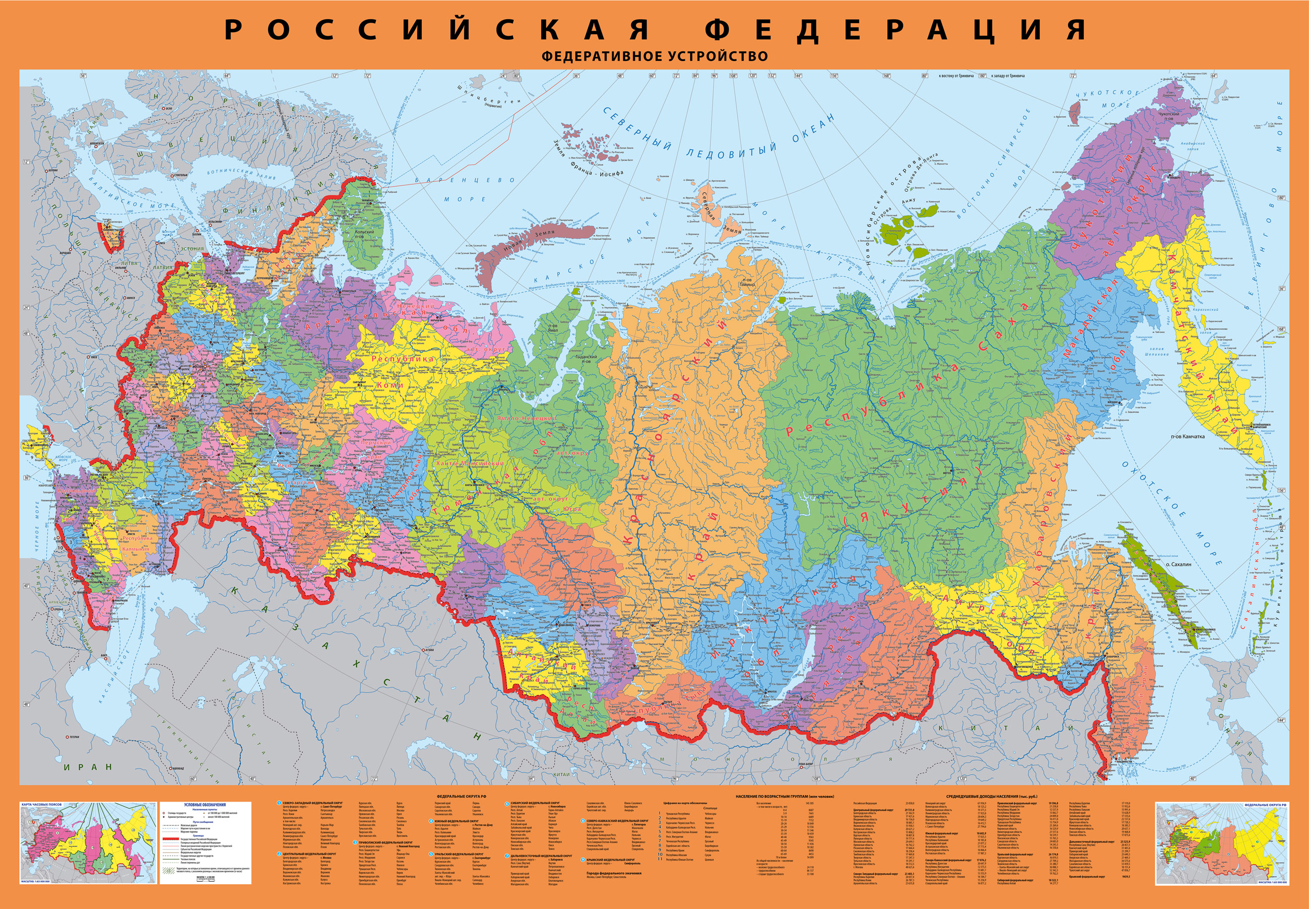
РОССИЯ

Slide 2
Я – гражданин России!
Не правда ль, звучит красиво?
Смело, достойно, гордо!
Сказано как-то твердо!
Я – гражданин России!
И если б меня спросили,
Чем же я так горжусь?
Я бы ответил просто:
Не надо пустых вопросов!
Ведь моя родина – Русь!

Slide 3
РОССИЯ- РОДИНА МОЯ
Родина – это место, где человек родился и вырос. Это страна, гражданином которой он является.

Slide 4
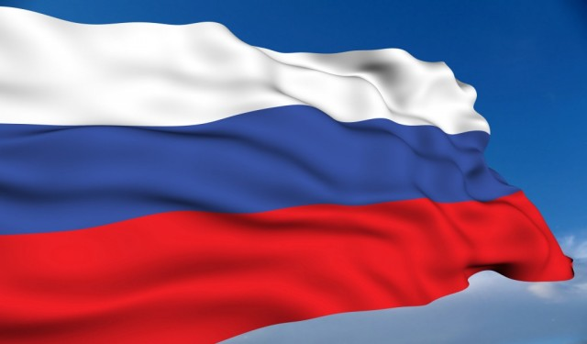
Тема урока: «Что значит быть патриотом?»

Slide 5
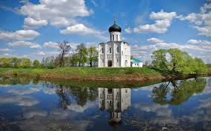
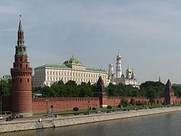
Патриотизм - преданность и любовь к своему отечеству, к своему народу.

Slide 6
Патриот – любитель отечества, ревнитель о благе его.
Словарь В.И.Даля
Патриот – человек, преданный своему народу, любящий свое отечество, готовый на жертвы и совершающий подвиги во имя интересов своей родины.
Словарь Д.Н. Ушакова

Slide 7
Что значит быть патриотом? Любить – да, но не только любить землю свою, но и обязательно, что-то конкретное для нее делать.
Василий Розанов.
Патриотизм, чей бы то ни был, доказывается ни словом, а делом.
В.Г. Белинский
Важно, чтобы ты был готов умереть за свою страну, но ещё важнее, чтобы ты был готов прожить жизнь ради неё.
Теодор Рузвельт

Slide 8
Любит свою Родину
Знает историю своей страны
Гордиться своей Родиной
Знает свой родной язык
Разрушает культурное наследие страны
Знает государственную символику
Нарушает правила общественного порядка
Гордиться своими предками
Готов защищать Отечество
Равнодушен к гибели природы родного края
Украшает Родину своим трудом
Активная гражданская позиция

Slide 9
Одна у человека мать,
одна у него и Родина.
Родная сторона – мать,
чужая- мачеха.
Где родился,
там и пригодился.
Чужая сторона -
дремучий бор.
Кто за Родину горой -
тот истинный герой.

Slide 10
Домашнее задание. 1) Подготовить рассказ о человеке, которого вы считаете патриотом своей страны. Это может быть исторический деятель, литературный герой или наш современник (устно). 2) Подготовиться к тесту: «Символика РФ»

